Slide 1
1조 - 금구리당
오은원, 고현주, 홍지훈, 김재무

Slide 2


Slide 3
정량적 접근법을 사용한 DAA 글로벌 반도체 투자
데이터 기반의 정밀한 사이클 분석, 30대 자산 성장을 위한 반도체 특화 DAA
1조 오은원, 고현주, 홍지훈, 김재무

Slide 4

TABLE
OF
CONTENTS
Investment Universe
투자 유니버스
Core Strategy & Methodology
운용 전략 및 방법론
Risk Management
리스크 관리 체계
목차보기
Performance Analysis
성과 분석
Conclusion
투자 결론

Slide 5
INVESTMENT UNIVERSE
투자 유니버스
카나리아
VWO (Vanguard FTSE Emerging Markets)
[글로벌 위험 선호도 측정]
신흥국 시장은 유동성에 가장 민감합니다.
VWO가 흔들린다는 것은 글로벌 자금이 안전자산으로 회귀하고 있다는 강력한 신호입니다.
BND (Vanguard Total Bond Market)
[신용 및 유동성 리스크 감지]
미국 전체 채권 시장의 흐름을 통해 시장 내부의 신용 경색이나 금리 변동 리스크를 파악합니다.
금융 시스템의 건전성을 판단하는 Threshold(임계점)로 활용합니다.

Slide 6
INVESTMENT UNIVERSE
투자 유니버스
공격 자산
SOX (PHLX Semiconductor Sector Index)
글로벌 반도체 설계(Fabless)부터 제조(Foundry), 장비까지 전 밸류체인을 포괄하는 지수입니다.
본 펀드의 핵심 테마인 '반도체 주기성'을 가장 직접적으로 추종하며, 전략의 알파(Alpha)를 창출하는 주동력입니다.
SPY(SPDR S&P 500 ETF Trust)
미국 대형주 500개 기업에 투자하여 포트폴리오의 기초 체력을 담당합니다.
반도체 섹터에 집중 투자할 때 발생할 수 있는 개별 섹터 리스크를 희석하고,
미국 경제 전체의 우상향 모멘텀을 놓치지 않기 위해 포함했습니다
EWY(iShares MSCI South Korea ETF)
한국 시장은 삼성전자와 SK하이닉스의 비중이 압도적으로 높습니다.
EWY는 메모리 업황을 공략하는 전략적 선택입니다.
SMH (VanEck Semiconductor ETF)
글로벌 반도체 밸류체인의 대장주(TSMC, NVDA 등)를 포착하는 대표 지수입니다.
전략의 핵심인 반도체 업황 수익률을 추종하는 기본 자산입니다.
CQQQ (Invesco China Technology ETF)
글로벌 IT 공급망의 큰 축인 중국 테크 기업에 투자합니다.
반도체와 상관관계가 높으면서도 차별화된 알파 수익을 노립니다.
IEMG(iShares Core MSCI Emerging Markets ETF)
신흥국 시장의 우량주들에 투자합니다. 특히 대만(TSMC), 중국(Tencent) 등 글로벌 반도체 및 테크 공급망의
핵심 기업들이 대거 포함되어 있어, 미국 시장(SPY)과는 다른 국면의 성장 시그널을 포착합니다.

Slide 7
INVESTMENT UNIVERSE
투자 유니버스
방어 자산
TLT (iShares 20+ Year Treasury Bond)
시장의 위험 회피 심리가 강해질 때 가격이 오르는 대표적 안전자산입니다.
금리 하락기에 강력한 자본 차익을 제공하여 MDD를 방어합니다.
UUP (Invesco DB US Dollar Index)
위기 시 안전자산인 '달러' 가치에 투자합니다.
주식과 채권이 동시에 흔들리는 구간에서 포트폴리오의 최후 보루 역할을 수행합니다.
GLD (SPDR Gold Shares)
실질금리 하락 및 인플레이션 상황에서 가치가 빛나는 실물 자산입니다.
화폐 가치 하락에 대비하고 주식 시장과의 낮은 상관관계를 통해 변동성을 낮춥니다.

Slide 8
CORE STRATEGY & METHODOLOGY
운용 전략 및 방법론
MARKET INDICATOR: PROVEN CANARY SYSTEM
글로벌 자본 흐름과 신용 위험의 실시간 조기 경보 체계
VWO (신흥국 주식)
글로벌 자금 흐름의 변화, 시장 전체의 위험 선호도 추이를 감지합니다.
BND (미국 종합채권)
금리 변동성, 신용 스프레드 확대, 금융 시스템 유동성 스트레스
위험이 본격화되기 전, 포트폴리오의 방어 기제를 작동시키는 ‘늦지 않는 경보 장치‘ 역할

Slide 9
CORE STRATEGY & METHODOLOGY
운용 전략 및 방법론
INVESTMENT THEME: SEMICONDUCTOR AS A HUB OF MACRO CYCLES
경기·금리·투자가 교차하는 글로벌 거시 사이클의 결정체
WHY SEMICONDUCTOR?
기술 그 이상의 지표 - 반도체는 단순한 기술 섹터가 아니라 글로벌 공급망과 강하게 연결된 경제 지표입니다.
복합 사이클의 반영 - 경기 상황, 금리 변동, 전 세계 산업 투자 사이클을 동시에 투영하는 특성을 가집니다.
명확한 주기성 - 역사적으로 뚜렷한 주기성을 보여왔으며, 이는 전략적 진입과 청산의 구조적 근거가 됩니다.

Slide 10
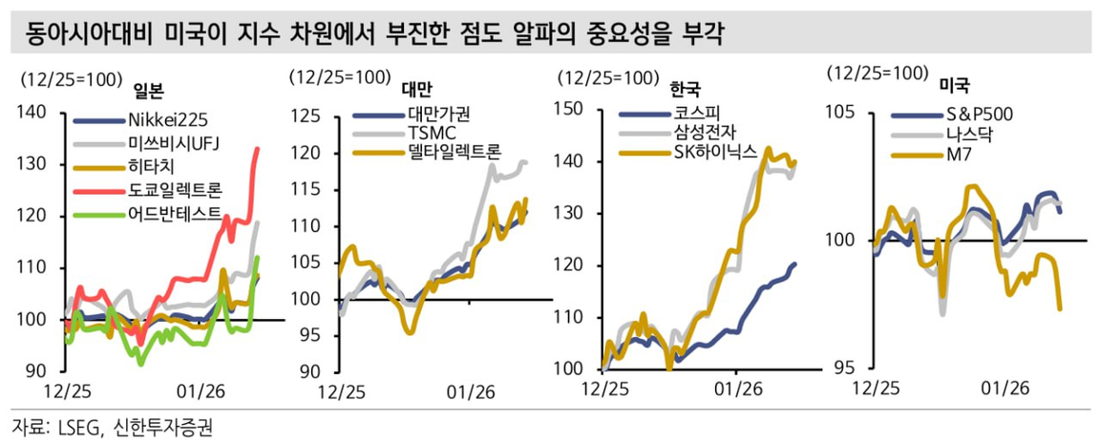
CORE STRATEGY & METHODOLOGY
운용 전략 및 방법론
MARKET STRUCTURAL SHIFT: FROM BETA TO THEME-DRIVEN ALPHA
수급 구조 변화에 따른 종목 중심 초과 성과 장세의 고착화
미국 주식시장 매수 주체의 변화 (2020~)
가계 및 ETF 중심의 시장 재편 - 기관 중심에서 가계와 ETF로 매수 주력이 이동하며 수급의 성격이 변화
액티브 ETF 비중 확대 - 특히 테마와 종목에 집중 투자하는 액티브 ETF가 수급 구조 변화를 가속화
미국 지수 차원에서 동아시아 대비 부진
한국의 경우 삼성전자와 SK하이닉스가 상승이 코스피지수
상승을 뒷받침
대만 시장도 TSMC가 사실상 지수를 견인하는 구조

Slide 11
CORE STRATEGY & METHODOLOGY
운용 전략 및 방법론
INVESTMENT THEME: SEMICONDUCTOR AS A HUB OF MACRO CYCLES
경기·금리·투자가 교차하는 글로벌 거시 사이클의 결정체
구리(COPPER)와 금(GOLD)
반도체 섹터의 방향성을 읽기 위해 고전적인 거시 자산의 상대 가격에 주목했습니다.
구리 (COPPER): 실물 경제의 활동성과 성장 기대를 상징.
금 (GOLD): 시장의 불확실성과 안전 자산 선호를 상징.
중장기 산업 사이클의 방향성을 명확히 설명하며, 실제 분석 결과 미국 및 한국 반도체 지수와 유의미한 시차 상관관계를 보였습니다

Slide 12
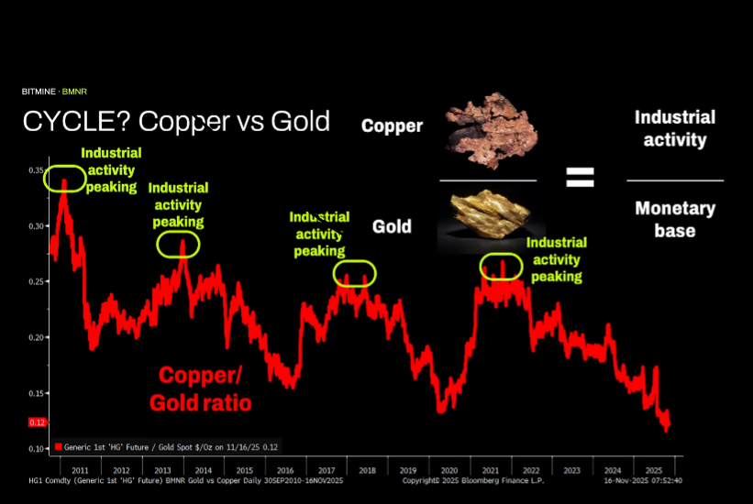
CORE STRATEGY & METHODOLOGY
운용 전략 및 방법론

Slide 13
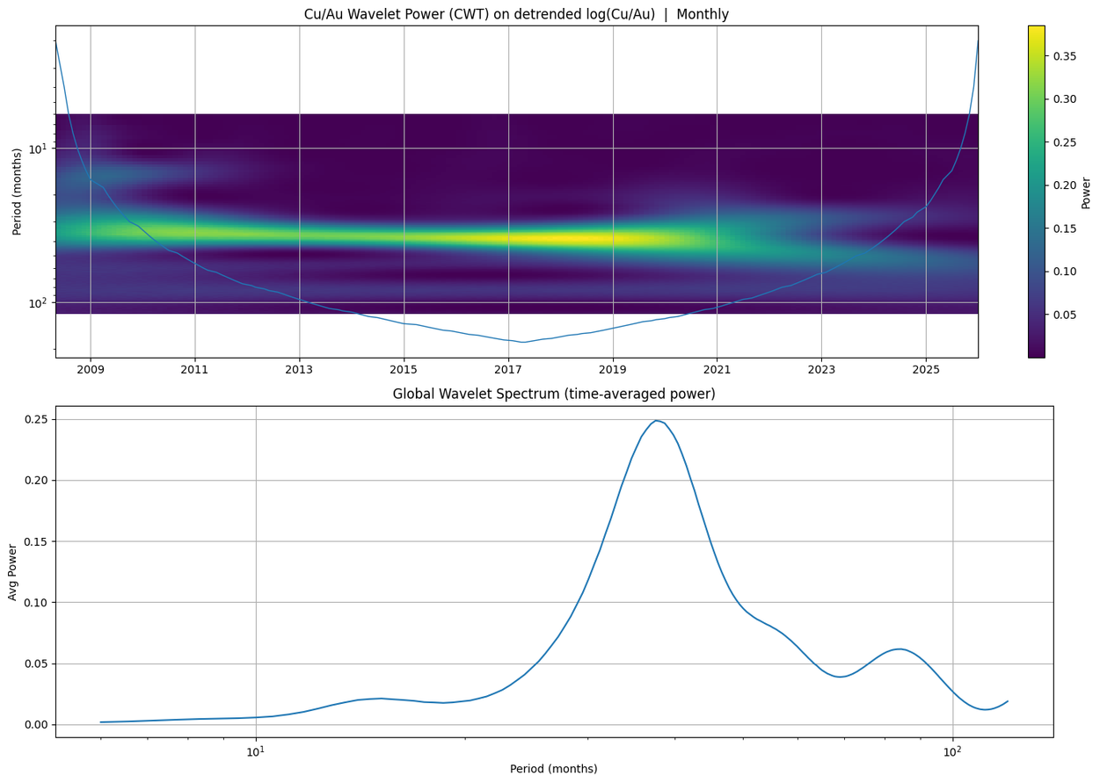
CORE STRATEGY & METHODOLOGY
운용 전략 및 방법론

Slide 14
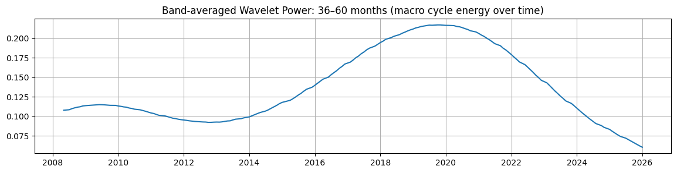
CORE STRATEGY & METHODOLOGY
운용 전략 및 방법론

Slide 15
CORE STRATEGY & METHODOLOGY
운용 전략 및 방법론
EXECUTION LOGIC: DUAL-TRACK INVESTMENT PRINCIPLES
수익 추구 국면과 리스크 방어 국면의 명확한 분리 운용
국면별 전략의 차별화
단일 알고리즘이 아닌, 시장의 국면에 최적화된 하이브리드 로직을 채택했습니다.
공격 국면 (OFFENSIVE PHASE) - 시장의 에너지가 확인된 상승장에서는 잘 나가는 자산에 집중하는 '모멘텀(MOMENTUM)' 전략을 통해 수익을 극대화합니다. 베타 투자 보다는 알파 투자.
중립·방어 국면 (NEUTRAL/DEFENSIVE PHASE) - 시장이 불투명하거나 하락하는 장에서는 개별 자산의 변동성을 고르게 배분하는 '리스크 패리티(RISK PARITY)' 전략을 통해 생존과 자산 보호에 주력합니다.

Slide 16

CORE STRATEGY & METHODOLOGY
운용 전략 및 방법론
MOMENTUM SCORE
모멘텀 지수
가중 평균 모멘텀 (WEIGHTED AVERAGE MOMENTUM)
특정 자산의 과거 수익률을 기간별로 측정하되, 현재와 가까운 단기 수익률에 더 높은 가중치를 부여하여 산출합니다.
단순히 오르는 자산이 아니라, '지금 가장 탄력적으로 오르는' 주도 섹터와 종목을 선별하기 위함입니다.

Slide 17

CORE STRATEGY & METHODOLOGY
운용 전략 및 방법론
RISK PARITY
리스크 패리티
역변동성 가중 방식 (INVERSE VOLATILITY WEIGHTING)
각 자산의 변동성(표준편차)에 반비례하도록 투자 비중을 결정합니다.
변동성이 큰 자산은 적게, 변동성이 작은 자산은 많이 보유함으로써 포트폴리오 전체의 위험 기여도를 균등하게 맞추는 것입니다.

Slide 18
CORE STRATEGY & METHODOLOGY
운용 전략 및 방법론
STRATEGY GOAL: STABILITY-BASED CAPITAL ACCELERATION
검증된 안정성 위에서 실현하는 30대 맞춤형 자본 성장 가속화
반도체 섹터 집중 - DAA의 안전한 운용 프레임워크를 유지하면서, 공격 구간에서는 거시 경제의 집약체인 반도체 섹터에 집중하여 초과 수익(ALPHA)을 확보합니다.
레버리지 활용 전략 (LEVERAGE STRATEGY)
선 안정성 검증 - 무작정 레버리지를 사용하는 것이 아니라, SHARPE RATIO와 MDD가 통제된 안정적인 운용 구조를 먼저 확보합니다.
후 자본 가속화 - 검증된 구조 위에 공격 유니버스에 한해 레버리지 상품으로 치환함으로써, 감내 가능한 리스크 범위 내에서 최종 자본 성장을 가속합니다.
변동성은 감내할 수 있으나 자산 소멸은 감당할 수 없는 30대의 특성을 고려하여, 생존을 전제로 한 성장을 추구합니다.

Slide 19
RISK MANAGEMENT
리스크 관리 체계
MACRO PENALTY SYSTEM: ADVANCED MACRO SAFETY MECHANISM
구리/금 사이클을 활용한 선제적 자산 노출도 조절 로직
한 단계 더 깊은 안전장치
반도체는 전형적인 사이클 산업이기에 거시 경제의 스트레스를 완전히 무시할 수 없습니다.
카나리아 자산(VWO/BND)이 보내는 1차 신호에 더해, 구리/금 사이클이라는 2차 검증 장치를 가동합니다.
시장 예측이 아닌 '속도 조절'
신호의 해석: 구리/금 가격 비율이 위험 신호를 보낼 경우, 카나리아가 '공격' 국면을 가리키더라도 이를 무효화하지 않습니다.
페널티 부여: 대신 실제 투입되는 자산의 비중(WEIGHT)을 페널티 점수에 따라 일정 부분 강제로 축소합니다.
시스템의 독립성 및 효율성
선별적 개입: 이 장치는 오직 '공격' 국면에서만 선별적으로 작동하여 수익 구간의 노이즈를 제거합니다.
일관성 유지: 중립 및 방어 국면에는 개입하지 않는데, 이는 이미 리스크 패리티(RISK PARITY) 모델이 충분한 완충 역할을 수행하고 있기 때문입니다.

Slide 20
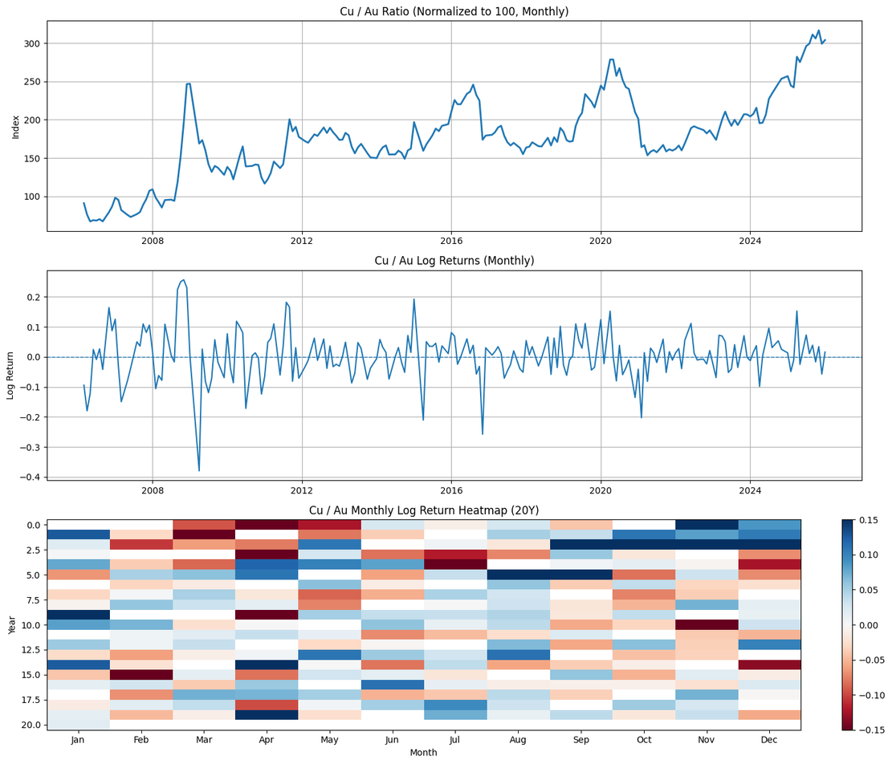
RISK MANAGEMENT
리스크 관리 체계

Slide 21
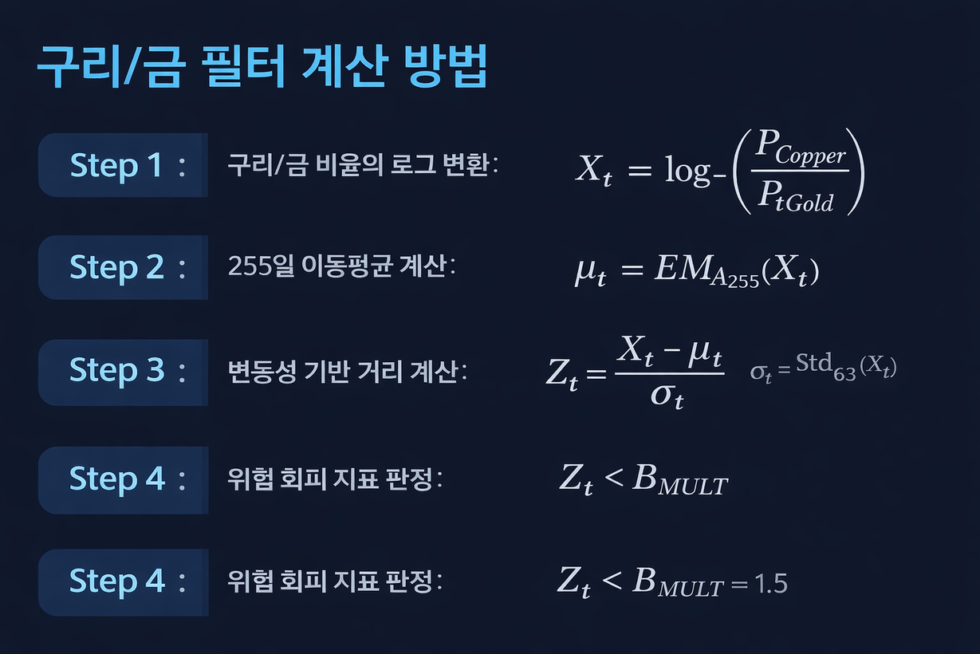
RISK MANAGEMENT
리스크 관리 체계
MACRO PENALTY SYSTEM: ADVANCED MACRO SAFETY MECHANISM
구리/금 사이클을 활용한 선제적 자산 노출도 조절 로직
계산 프로세스
STEP 1. 로그 변환: 구리/금 가격 비율에 로그를 취해 변동 폭
을 정규화합니다.
STEP 2. 장기 추세 산출: 255거래일(약 1년) 지수이동평균을
통해 거시 경제의 평균적 성장 경로를 구합니다.
STEP 3. 변동성 기반 거리 계산: 현재 값이 장기 평균에서
얼마나 이탈했는지 측정합니다.
STEP 4. 위험 회피 지표 판정: 이탈도가 1.5시그마를 넘어서는
순간을 통계적 위기 국면으로 판정합니다.

Slide 22
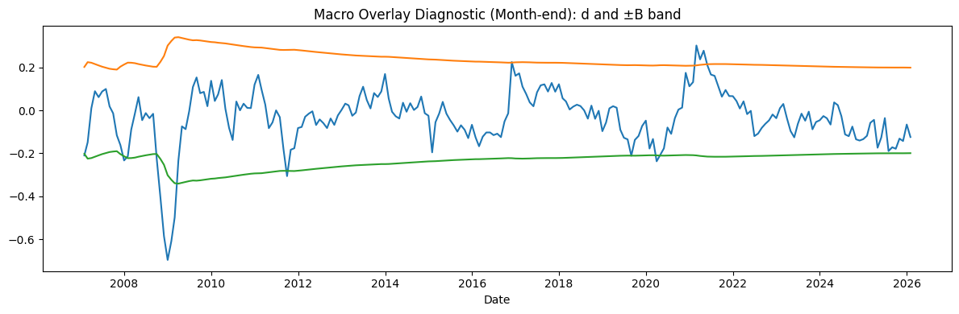
RISK MANAGEMENT
리스크 관리 체계

Slide 23
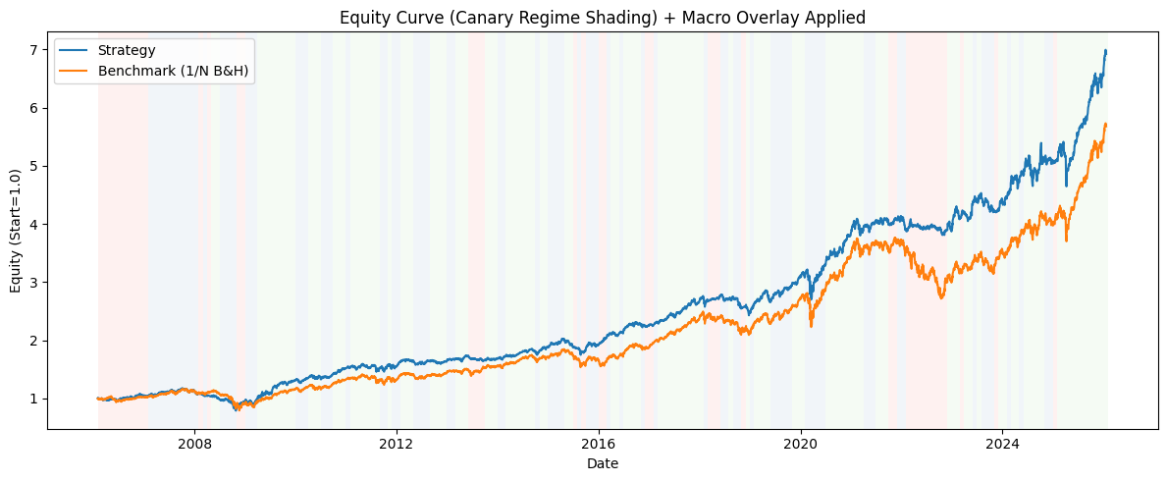

RISK MANAGEMENT
리스크 관리 체계

Slide 24
RISK MANAGEMENT
리스크 관리 체계
OPTIMIZED DEFENSE STRATEGY: THE LAST LINE OF DEFENSE
실험적 검증을 통한 수비 유니버스의 정예화 및 방어 효율 극대화
수비 유니버스의 구성
실험 결과, 방어 자산을 무분별하게 늘리는 것은 오히려 포트폴리오의 효율을 저해하는 요소가 되었습니다. 본 펀드는 노이즈를 제거하고 방어력이 가장 명확한 3대 자산으로 수비진을 구축합니다.
채권 (BOND) - 주식 시장 급락 시 가격 상승을 통한 직접적인 헤지.
달러 (USD) - 글로벌 경제 위기 및 유동성 경색 시 자산 가치 보존.
금 (GOLD) - 인플레이션 및 화폐 가치 하락에 대비한 실물 안전 자산.
단순화의 미학
최적화 결과: 다양한 자산군을 테스트했으나, 단순하지만 명확한 구조를 가질 때 가장 뛰어난 안정성을 보였습니다.
효율성 제고: 불필요한 자산 배분에서 발생하는 운용 비용과 신호의 간섭을 최소화하여 위기 상황에서 즉각적이고 투명하게 작동합니다.

Slide 25
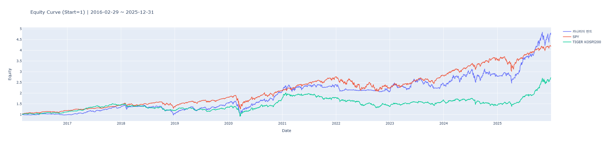
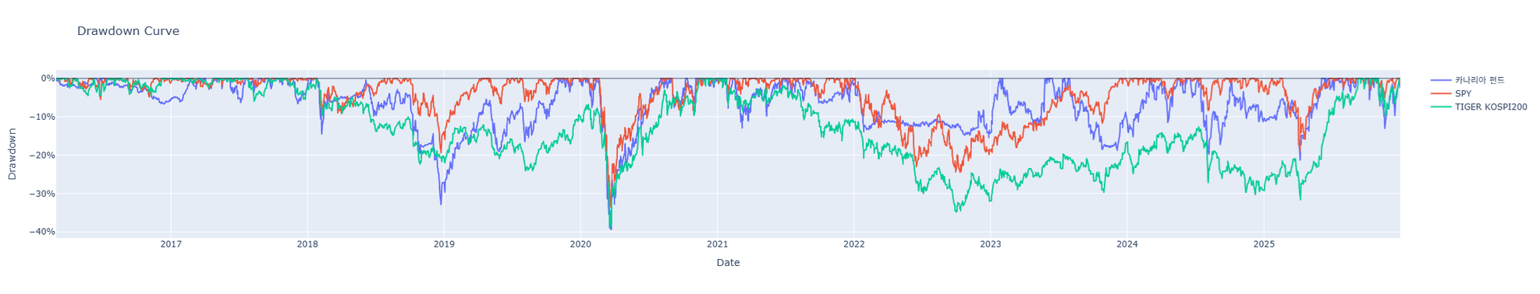
PERFORMANCE ANALYSIS
성과 분석

Slide 26
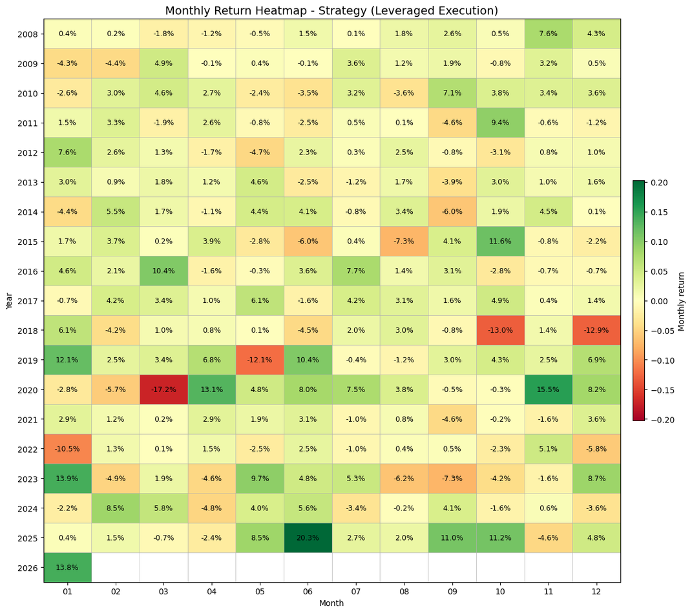
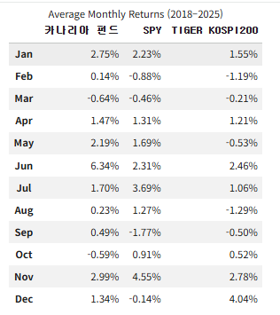
PERFORMANCE ANALYSIS
성과 분석

Slide 27
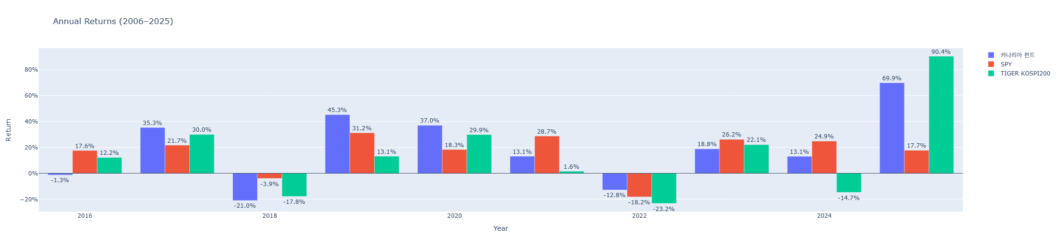
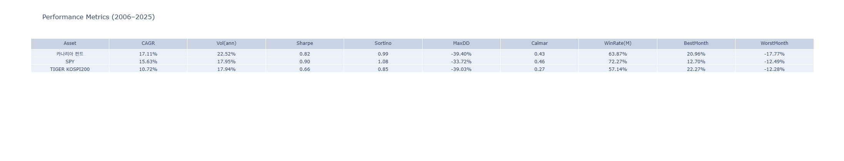
PERFORMANCE ANALYSIS
성과 분석

Slide 28
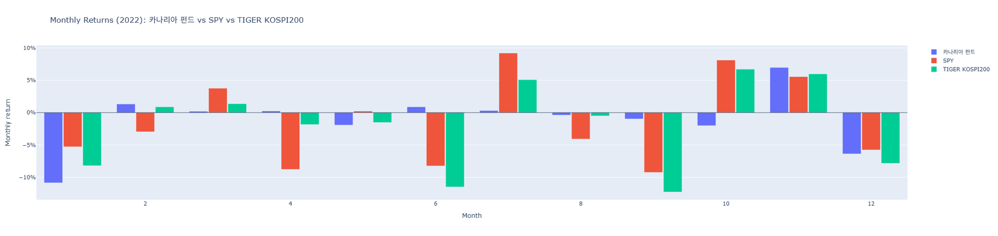
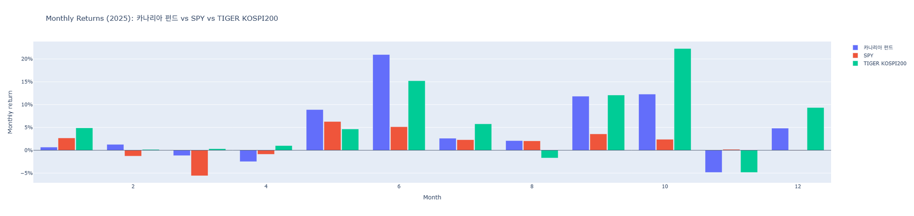
PERFORMANCE ANALYSIS
성과 분석

Slide 29
PERFORMANCE ANALYSIS
성과 분석
핵심 성과 지표 (KEY METRICS)
안정성을 먼저 확보한 후 공격 유니버스를 레버리지 상품으로 치환하여 도출한 최종 결과입니다.
연평균 성장률 (CAGR): 15.66%
위험 대비 수익 효율 (SHARPE RATIO): 0.87
최대 낙폭 (MDD): -39.40%
벤치마크 대비 우위성 (COMPARATIVE ADVANTAGE)
단순 보유(1/N BUY & HOLD) 대비 모든 지표에서 유의미한 개선을 확인했습니다.
효율성 개선 - 변동성 대비 수익 효율 대폭 개선
리스크 통제 - 시스템적 방어 로직을 통한 MDD 통제 및 SHARPE RATIO 개선

Slide 30
CONCLUSION
투자 결론
30대 자산 형성의 새로운 패러다임
30대 투자자에게 가장 필요한 것은 단순한 수익률이 아니라, ‘생존이 담보된 성장 속도’입니다.
본 펀드는 다음 세 가지 원칙을 통해 30대 맞춤형 자산 증식 솔루션을 제공합니다.
철저한 생존 중심 설계
언제 공격하느냐보다 '언제 덜 공격해야 하는가'를 데이터로 결정하여 자산 소멸 리스크를 원천 차단합니다.
구조적 알파(ALPHA) 포착
미국 지수 대비 압도적 성과를 보이는 동아시아 반도체 밸류체인에 집중하여, 정체된 시장 환경에서도 초과 수익을 창출합니다.
검증된 안정성 위의 레버리지
전통 DAA의 안전 구조를 기반으로, 리스크가 통제된 구간에서만 레버리지를 활용하여 자본 가속화를 실현합니다.

Slide 31
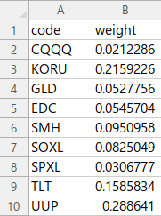
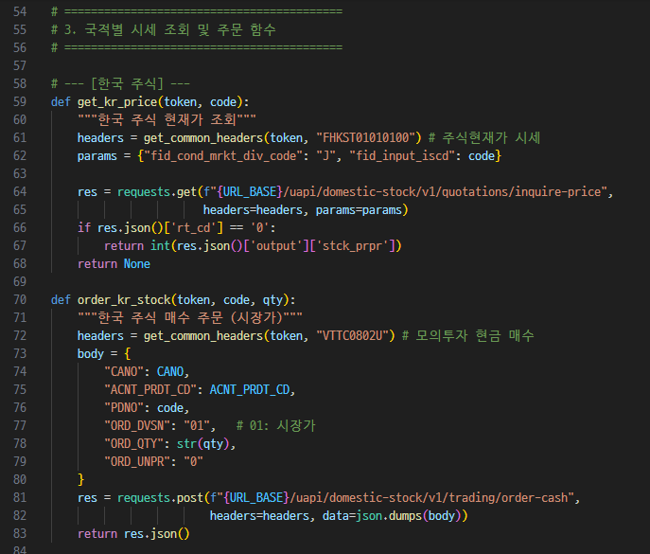
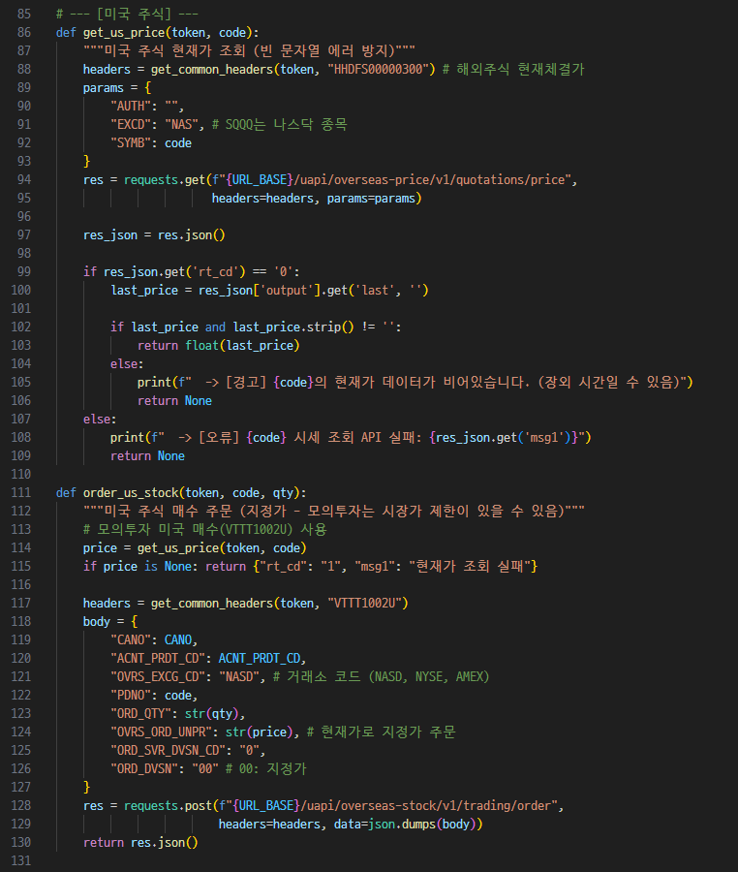
HOME TRADING SYSTEM
HTS

Slide 32
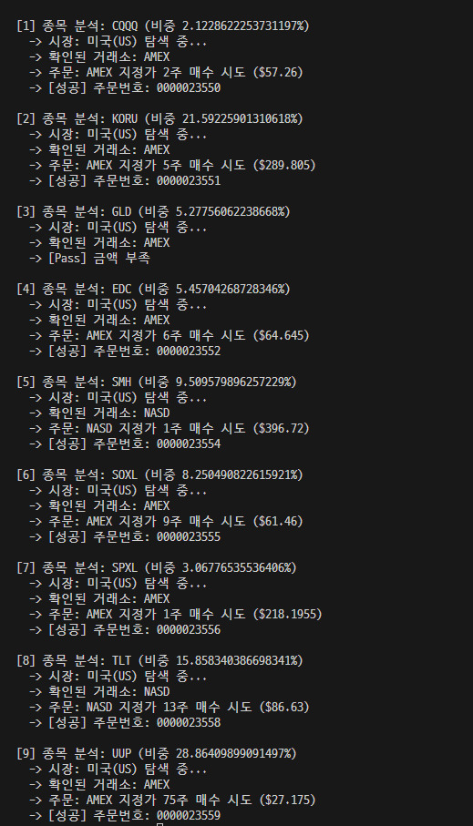
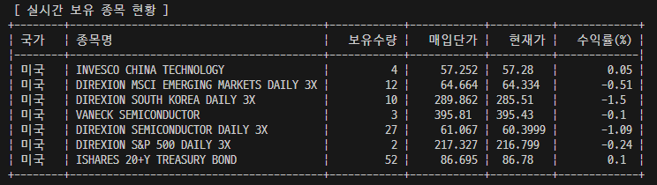
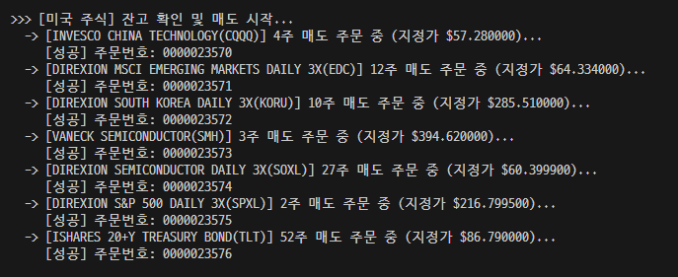
HOME TRADING SYSTEM
HTS

Slide 33
THANK YOU
경청해 주셔서 감사합니다.
1조 오은원, 고현주, 홍지훈, 김재무

